Slide 1
Psykisk helse for barn og ungdom i Nepal – etablering av et tilbud
Ståle Stavrum, utenlandssjef FORUT
Bakgrunn og behov
En stor utfordring for folkehelsa i Nepal er at dette er et meget uveisomt fjelland, hvor det er vanskelig, tidkrevende, kostbart og til dels farlig for folk å bevege seg fra landsbyene og inn til sentraliserte helsetjeneste-tilbud. I deler av året er områder og befolkningsgrupper i praksis isolert.
Generelt dårlig helsetilbud til store deler av befolkningen. Et sted mellom 3 og 5% av statsbudsjettet går til helse.
Psykisk helse neglisjert, får mindre enn 1% av helsebudsjettet.
Dette er i utgangspunktet til psykisk helse for voksne. Det er ingen spesifikk allokering for barn og ungdoms psykiske helse.
Samtidig har Nepal en meget ung befolkning. Av 30 millioner utgjør barn og ungdom om lag 13 millioner; over 40%.

Slide 2
Bakgrunn og behov (2)
National Mental Health Policy fra 1996, revidert 2017. Er ikke blitt implementert. Ingen Mental Health Act.
Meget mangelfulle data om den nepalske befolkningens psykiske helse. Studiene som finnes fokuserer mest på voksne, i mindre geografiske områder.
0,22 psykiatere / 0,06 psykologer pr. 100 000 befolkning
1,5 sengeplasser i psykisk helse pr. 100 000 befolkning
I landet som helhet er det p.t. 2 barne- og ungdomspsykiatere, 2 developmental pediatricians, noen barnepsykologer og et beskjedent antall sosialarbeidere, spesiallærere og rådgivere med kunnskap om hvordan å ivareta barns psykiske helse.
Lavt kunnskapsnivå om psykisk helse i helsevesenet, i skolene og i befolkningen generelt.

Slide 3
Bakgrunn og behov (3)
Psykisk sykdom forbundet med stor grad av stigma og skam.
Kulturelle og religiøse oppfatninger om at symptomer skyldes besettelse, onde ånder, forbannelser, eller er resultatet av synder i tidligere liv.
Det er vanlig å søke hjelp hos faith healers (sjamaner, prester, munker) for fysisk sykdom, og de nyter stor tillit.
I tilfelle psykisk sykdom vil faith healers også som regel være første kontaktpunkt.
Diskriminerende holdninger og stigma gjør at det tar spesielt lang tid før det søkes om hjelp til jenter som har psykiske problemer.
Skolene møter barns atferdsproblemer med fysisk avstraffelse eller utvisning.

Slide 4
Bakgrunn og behov (4)
Barn og ungdom utsatt for store psykiske belastninger og stress - jfr. borgerkrigen, jordskjevet, tap av familiemedlemmer, hjemløshet, trafficking, vold, barnearbeid, foreldres arbeidsmigrasjon osv., i tillegg til de generelle risikofaktorene knyttet til fattigdom, ressursknapphet og kulturelle holdninger.
Behov for å spre kunnskap og bevissthet om barn og ungdoms psykiske helse til alle nivåer i samfunnet

Slide 5
Hvorfor har FORUT engasjert seg her?
Vår hovedpartner i Nepal, CWIN, er en ledende barnerettighetsorganisasjon som gjennom de siste 30 årene har spilt en viktig rolle i å få innarbeidet hensynet til barn og barns rettigheter i en rekke lov- og politikkområder.
De har fokusert på særlig utsatte grupper av barn – gatebarn, barnearbeidere, barn utsatt for trafficking.
CWIN har gjennom alle disse årene savnet muligheten til å henvise barn med psykiske lidelser, traumer eller utviklingshemming til instanser hvor de kunne få fagkyndig hjelp. Slike instanser fantes ikke.
FORUT og CWIN kom i 2014 i kontakt med et miljø av norske psykiatere og psykologer som allerede var i gang med tiltak for å heve den faglige kompetansen på barn og ungdoms psykiske helse i nepalske fagmiljøer.
Her hadde CWIN mulighet til å gjøre en forskjell…

Slide 6
Child and Adolescent Mental Health Unit
Avdeling opprettet i juli 2015, ved Kanti Children’s Hospital, Kathmandu, offentlig barnesykehus.
Dagklinikk (out-patient department)
Ledet av Dr. Arun Kunwar, Nepals eneste barnepsykiater
Samarbeid mellom CWIN og Kanti-sykehuset, etter avtale med Ministry of Health.
Team bestående av psykologer og psykiatere. Videreutdanning og spesialisering med delfinansiering fra norske fagmiljøer og fagpersoner, og med støtte fra Universitetet i Tromsø og National Institute for Mental Health and Neuro-Sciences (NIMHANS) i Bangalore.
Konsultasjoner: 539 i 2015, 2.772 i 2016 og 3.611 i 2017.

Slide 7
Child and Adolescent Mental Health Unit (2)
Forskning: Dr. Jasmine Ma, PhD Scholar ved UiT – første landsdekkende kartlegging i Nepal av psykiske lidelser og atferdsproblemer blant skolebarn. Utvalgsstørrelse 4.000.
Kanti Children’s Hospital har stilt tomt til disposisjon for bygging av eget klinikkbygg for avdelingen. Bygget skal romme dagklinikk, sengeplasser, opplærings- og telematikkfasiliteter. Bygget blir privat finansiert, av FORUT og andre givere.
Også driften har hittil vært privat finansiert, men FORUT har inkludert Kanti i rammeavtalesøknaden til Norad for 2019-2023.
Myndighetene i Nepal skal overta fullt ansvar for driften etter fem år.

Slide 8
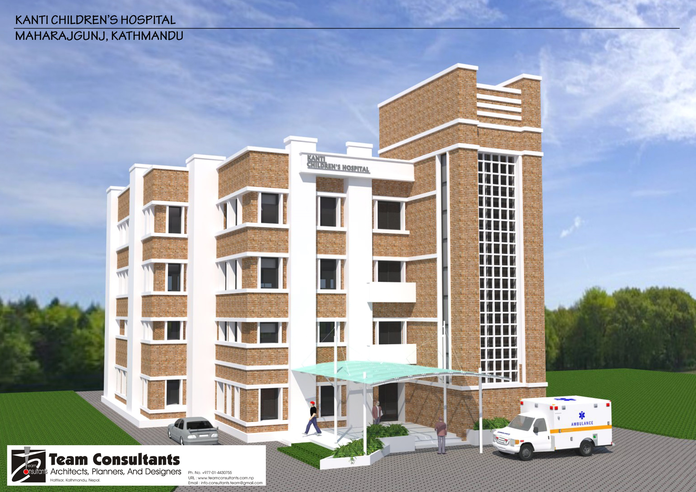

Slide 9
CWIN HelpLine, Kanti og e-helse
Child HelpLine 1098 er den største krisetelefontjenesten for barn i Nepal.
CWIN driver den på vegne av myndighetene. Mange barn reddes hvert år ut av belastende eller kritiske situasjoner.
HelpLine har underkontorer i de fleste av provinsene. Disse er allerede koblet opp på Internett, og det skal liten investering til for å etablere trygge konsultasjonsrom.
Helsepersonell med ansvar for traumatiserte eller psykisk syke barn som er blitt reddet ut av etter inngripen fra Child HelpLine skal kunne bestille fjernkonsultasjon med Kanti, for å få hjelp til diagnostisering og råd om hvordan barna best kan hjelpes.
Dette vil være et rimelig proof-of-concept tiltak, og tanken er at Ministry of Health selv etter hvert vil etablere tilsvarende løsninger ved sykehus og klinikker i distriktene. Dette vil være kostnadseffektivt i et så uveisomt land.

Slide 10
Desentraliseringen i Nepal
Nepal har nettopp vedtatt en gjennomgripende nasjonal desentraliseringsreform. Mer ansvar skal delegeres ut til provinsene.
Man står foran en større revisjon og ombygging av helsesystemene for å ta hensyn til dette.
Psykisk helse vil få en større plass på de primære- og sekundære helsenivåene.
For å bygge opp kompetansen på disse nivåene vil det imidlertid være behov for faglig tung spesialkompetanse på tertiærnivået, og det er her Kanti kommer inn i bildet.
I overskuelig fremtid er det urealistisk å tro at Nepal vil få en tilfredsstillende dekning av personell med høy faglig kompetanse på barn og ungdoms psykiske helse.
Task shifting og kompetanseoverføring er derfor helt nødvendig.
Behov for alle aktører, private som offentlige!

